Slide 1

Прогнозирование продаж
Прогнозирование продаж — ключевая задача для бизнеса, поскольку оно помогает более точно организовать производство, управлять запасами, планировать маркетинговые кампании и распределять финансовые ресурсы.
Авторы: Захаров Иван, Лукьянчик Ян, Савинов Сергей, Шорохова Юлия.

Slide 2
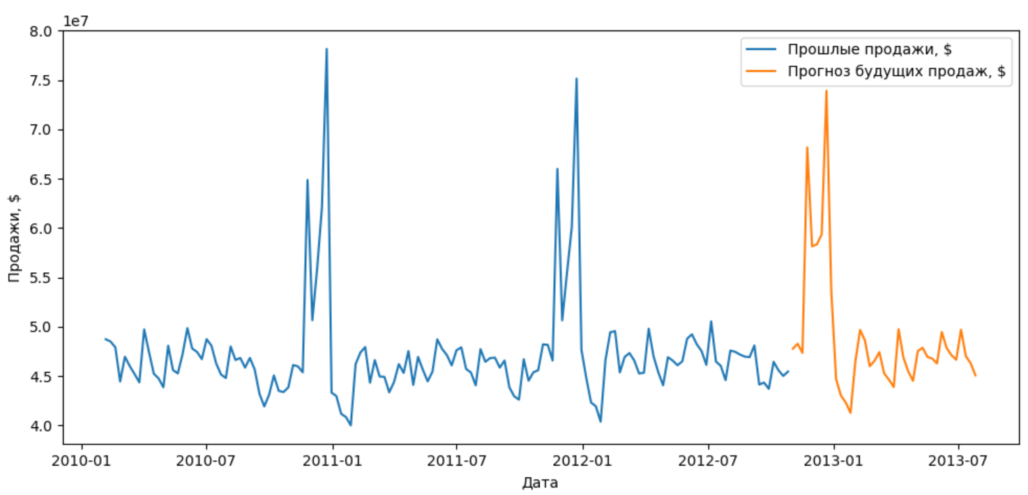
Цель проекта
Разработать модель для точного прогнозирования будущих продаж на основе данных о прошлых продажах, сезонных трендах и других факторах.

Slide 3
Ознакомление с данными
train.csv содержит данные о еженедельных продажах:
Store: Идентификатор магазина.
Dept: Идентификатор отдела.
Date: Дата продаж (в формате YYYY-MM-DD).
Weekly_Sales: Объем продаж за неделю.
IsHoliday: Указатель на праздничную неделю.

Slide 4
Ознакомление с данными
features.csv: Дополнительные экономические данные и информация о промо-акциях.
* Store: Идентификатор магазина.
* Date: Дата (в формате YYYY-MM-DD).
* Temperature: Средняя температура за неделю.
* Fuel_Price: Цена на топливо.
* MarkDown(n): Скидка (n).
* CPI: Индекс потребительских цен.
* Unemployment: Уровень безработицы.
* IsHoliday: Указатель на праздничную неделю.

Slide 5
Ознакомление с данными
stores.csv: Информация о магазинах.
* Store: Идентификатор магазина.
* Type: Тип магазина.
* Size: Размер магазина (в квадратных футах).

Slide 6
Этапы
- Коррекция данных.
(обработка пропущенных значений, исправление ошибок и выявление выбросов)
- Проведение исследовательского анализа данных (EDA) и Feature engineering.
(выявление важных данных и создание новых)
- Выбор рабочей модели.
(выбор среди предложенных моделей лучшую, с использованием следующих метрик: mae, mape, rmse, r2)
- Создание прототипа приложения.
(рабочий прототип с минимальным интерфейсом)

Slide 7
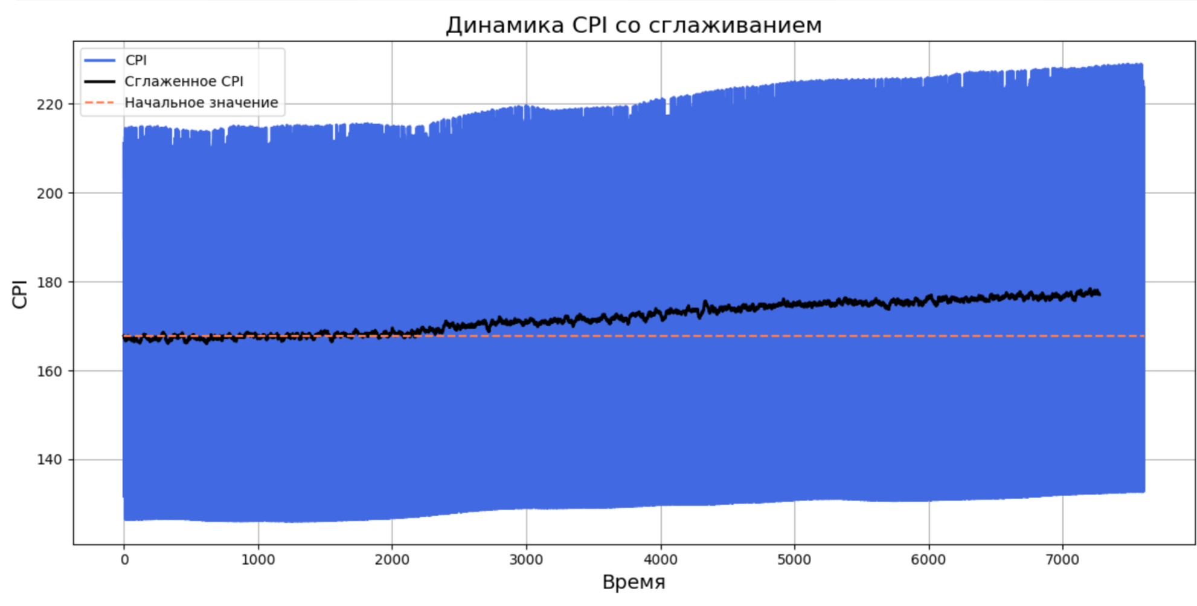
Коррекция данных
- Значения nan в столбцах Markdown заменены на нули.
- Значения типа bool конвертированы в int.
- Столбец date разбит на четыре столбца и конвертирован в int.
- Столбцы Markdown проссумированы в столбце Discount.
- Пустые значения CPI заменены на медианные.

Slide 8
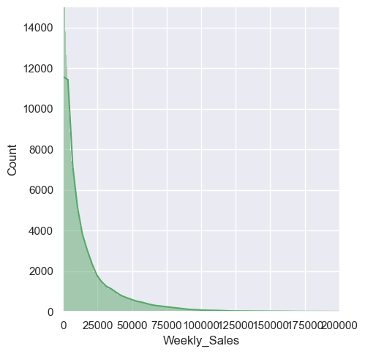
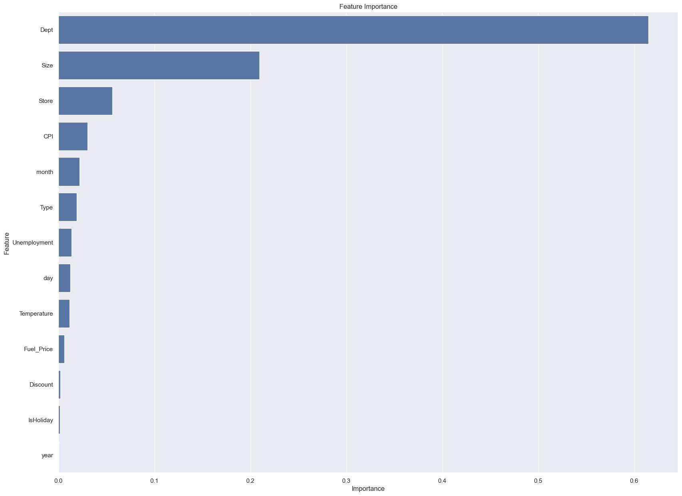
EDA и Feature engineering
- Убраны отрицательные значения продаж.
- Выявлены важные признаки для обучения.
- Созданы новые столбцы в таблице.

Slide 9

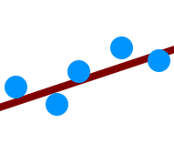

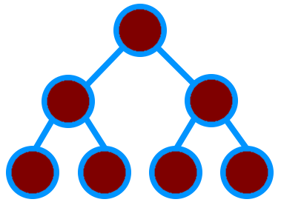

Выбор рабочей модели
XGBRegressor
RandomForest
Линейная регрессия
ElasticNet
MAE: 3315.37
MAE: 1767.68
MAE: 14622.08
MAE: 14672.45

Slide 10
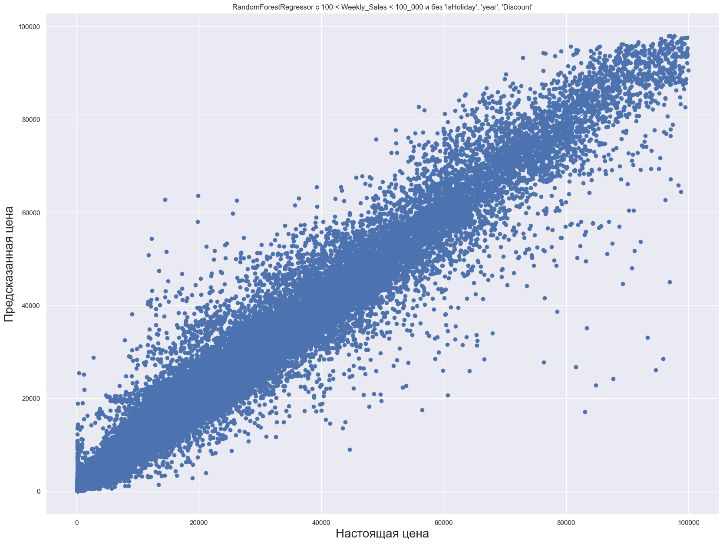
Лучшая модель
RandomForestRegressor
mean absolute error: 1321.8543718935089
mape 0.6863329126815438
mse: 10149278.273816774
r2_score: 0.9801980131207815

Slide 11
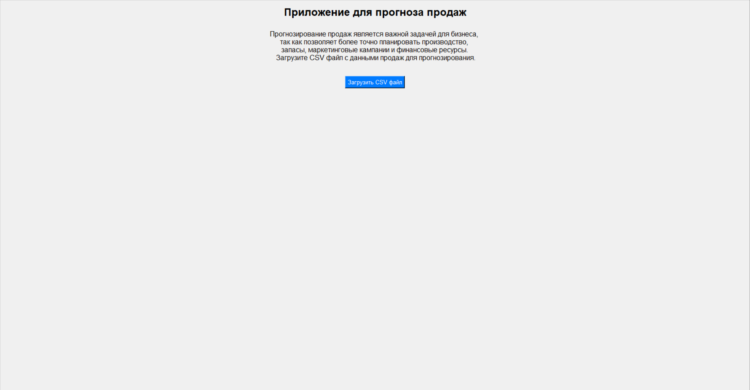
Создание прототипа приложения

Slide 12
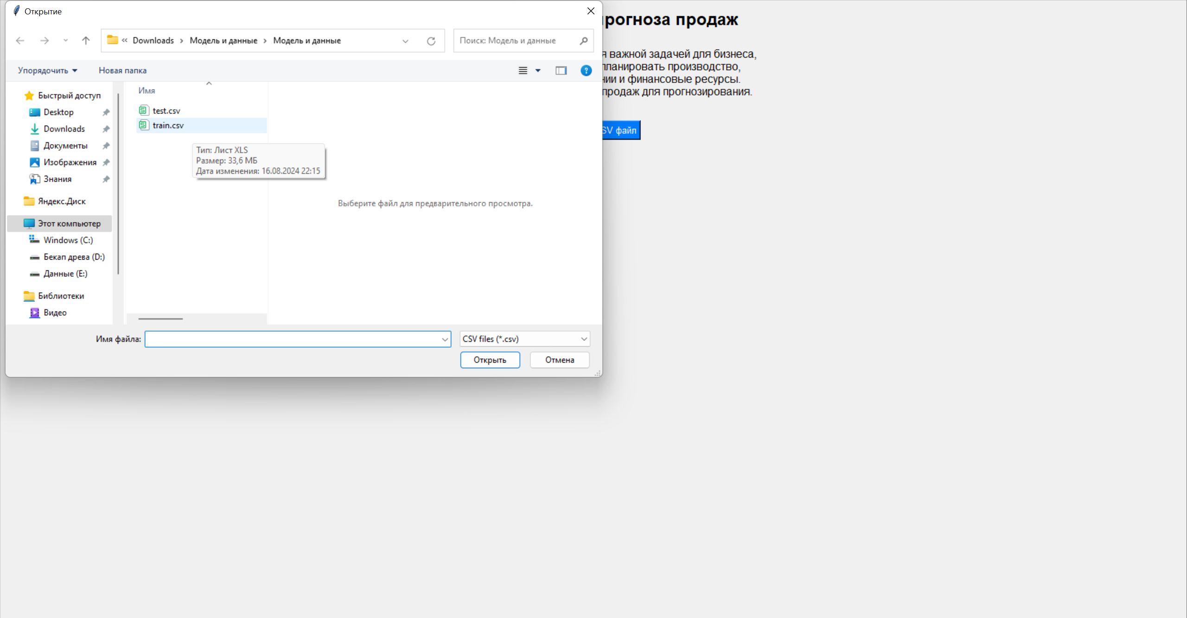
Создание прототипа приложения

Slide 13
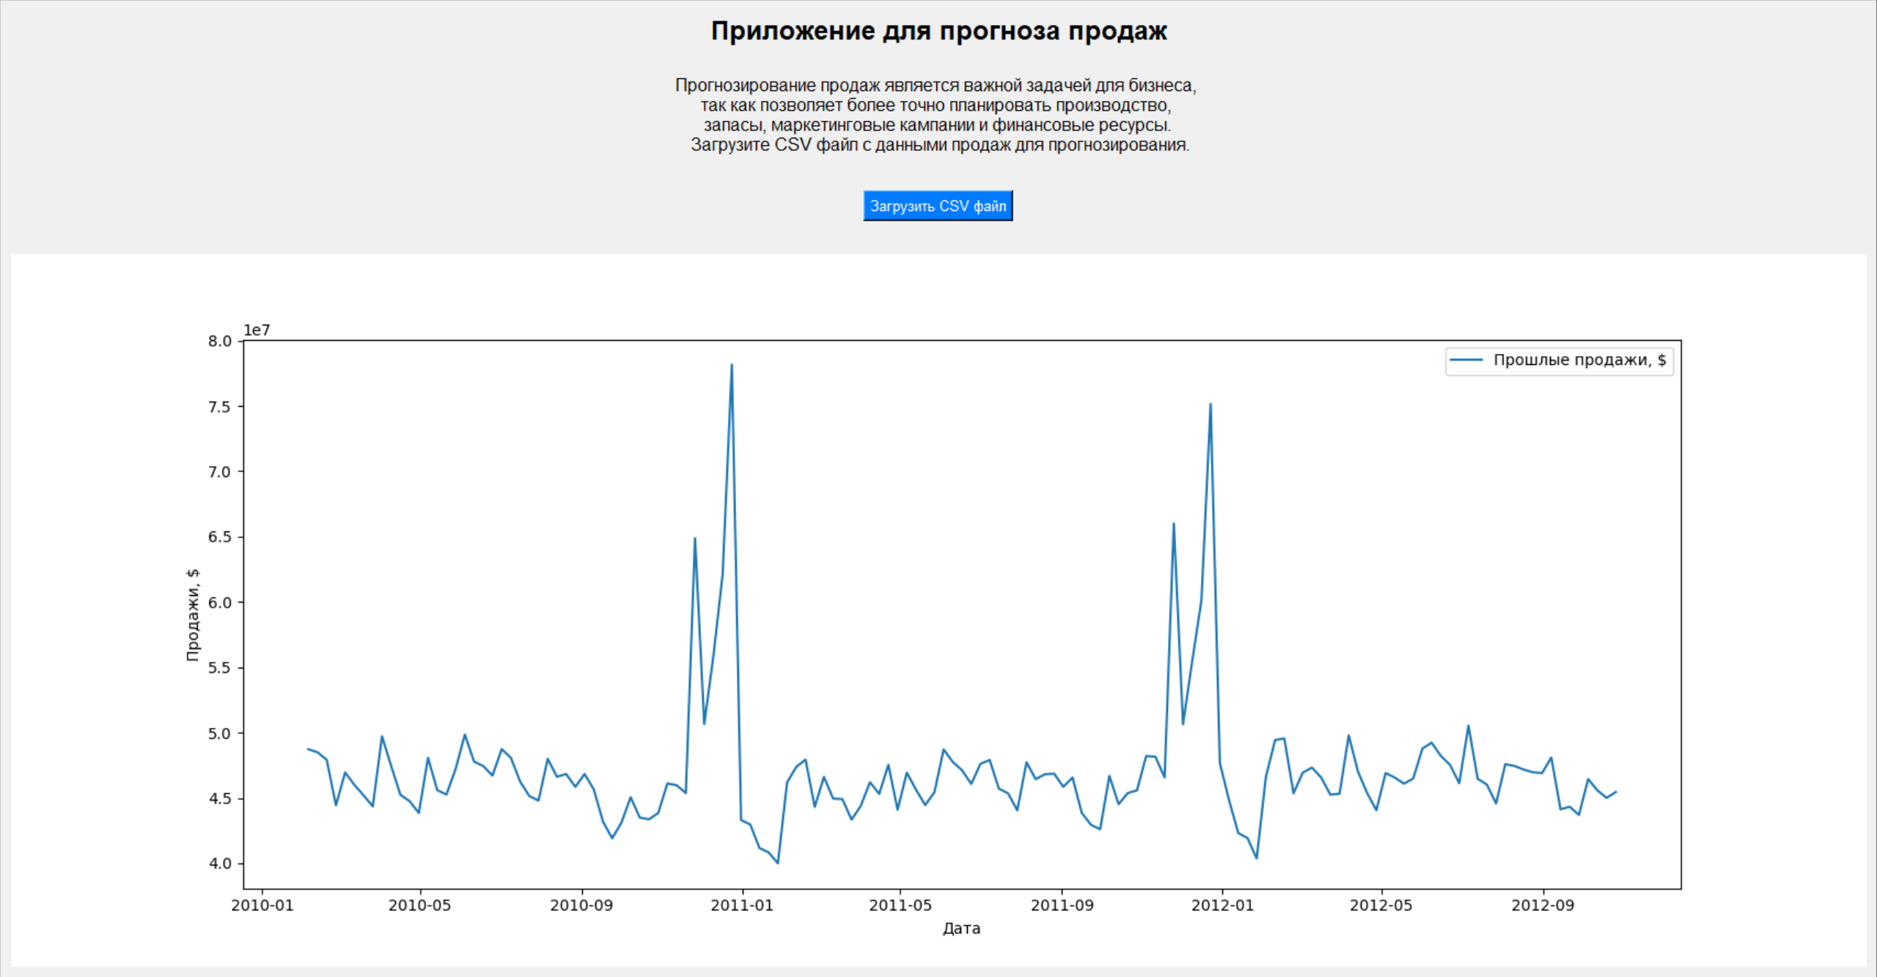
Создание прототипа приложения

Slide 14
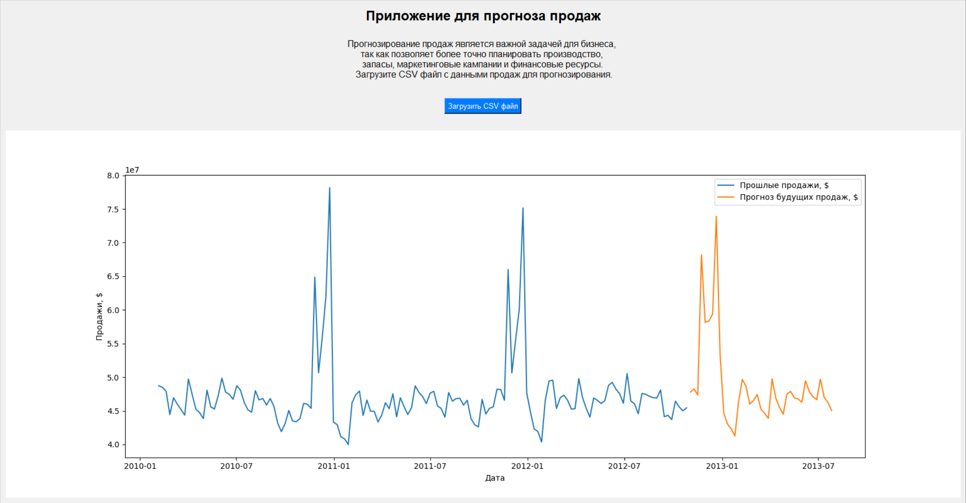
Создание прототипа приложения

Slide 15

Спасибо за внимание.

